Slide 1
Opencv C++
Chapter10. 컬러 영상 처리

Slide 2
목차
10.1 컬러 영상 다루기
10.2 컬러 영상 처리 기법

Slide 3
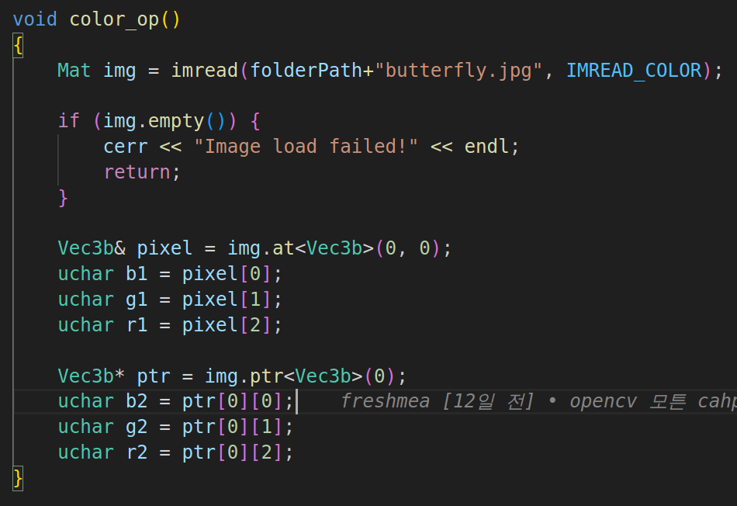
10.1.1 컬러 영상의 픽셀 값 참조
imread 의 3채널 컬러영상은 보통 Vec3b 타입을 사용
Vec3b 는 uchar 가 3개인 정확히 3byte.

Slide 4
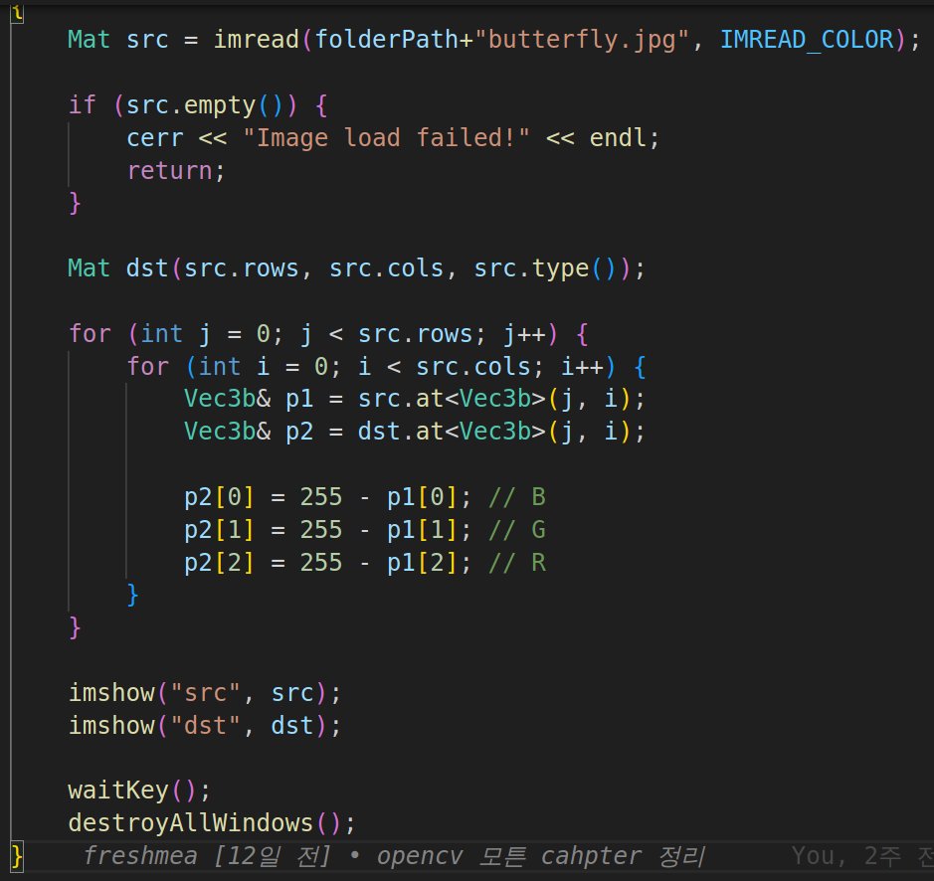
10.1.1 컬러 영상의 픽셀 값 참조
컬러 영상의 픽셀 값 반전

Slide 5
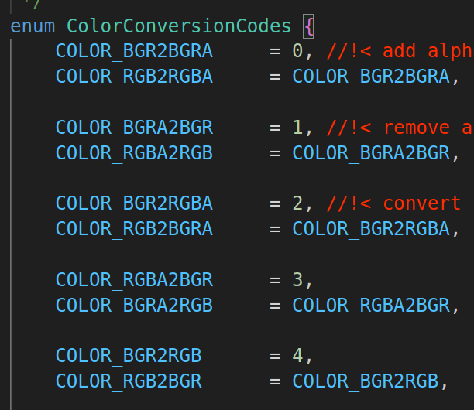
10.1.2 색 공간 변환
cvtColor 함수
src: 입력 이미지. 색상 공간이 변환될 이미지입니다.
dst: 출력 이미지. 변환된 색상 공간의 이미지가 저장됩니다.
code: 변환 유형을 지정하는 정수입니다. OpenCV는 다양한 색상 공간 변환 코드를 제공합니다. 예를 들어, COLOR_BGR2GRAY는 BGR에서 그레이스케일로의 변환을, COLOR_BGR2HSV는 BGR에서 HSV로의 변환을 나타냅니다.
dstCn: 출력 이미지의 채널 수입니다. 이 매개변수가 0이면, 채널 수는 src와 code에서 자동으로 유추됩니다.

Slide 6
10.1.2 색 공간 변환
BGR2GRAY
컬러 영상의 3배의 메모리를 필요로 하므로 경우에 따라 그레이스케일 영상으로 변환 하는게 효율적
GRAY2BGR
정보를 만들어 낼 수는 없기 때문에 R=G=B=Y 로 통일됨.
컬러 글씨를 넣기 위해 흑백 영상을 BGR로 만들기도 함.
BGR2HSV
HSV 는 H색상 S채도 V명도 로 색을 표현하는 방식
H : 0~ 179 사이의 정수로 표현 ( 보통 0~360으로 표현하지만 255제한이 있어서)
S : 0~ 255 사이의 정수로 표현
V : 0~255 사이의 정수로 표현
BGR2YCrCb
YCrCb 는 Y밝기 Cr, Cb 색상 또는 색차 정보

Slide 7
10.1.3 색상 채널 나누기
split 함수
merge 함수

Slide 8
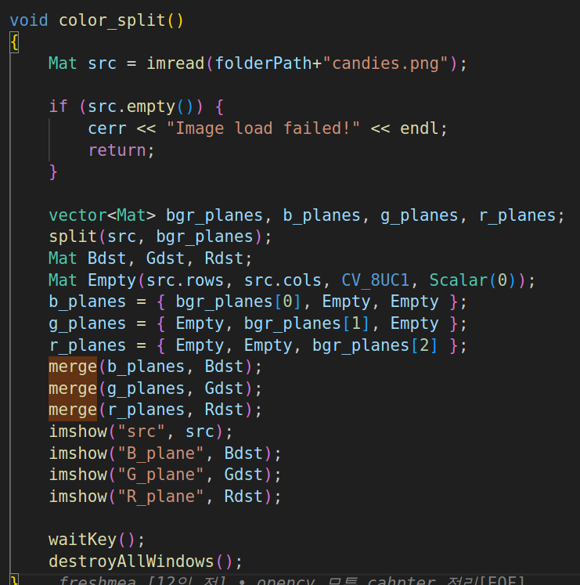
10.1.3 색상 채널 나누기

Slide 9
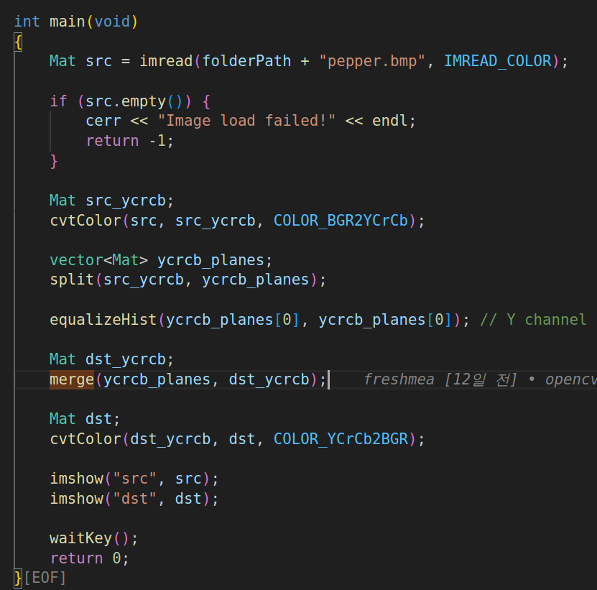
10.2.1 컬러 히스토그램 평활화
BGR 컬러에 대해서 평활화를 하면 색상이 변화 된다.
YCrCb 로 영상을 나누고 Y 값에 대해서 평활화 하면 밝기값에 대해서만 보정 할 수 있다.

Slide 10

10.2.2 색상 범위 지정에 의한 영역 분할
영상에서 색에 의한 구분을 지을 때는 HSV로 영역을 지정하는게 좋다.
inRange 함수
입력배열의 각 요소가 범위내에 있는지 확인한다. 주로 이미지 처리에서 픽셀 값의 범위를 기반으로 마스킹을 생성할 때 사용 된다.
src: 입력 배열. 이 배열의 각 요소가 지정된 범위 내에 있는지 확인됩니다.
lowerb: 하한값을 지정하는 배열 또는 스칼라입니다. 이 값은 범위의 하한값을 나타냅니다.
upperb: 상한값을 지정하는 배열 또는 스칼라입니다. 이 값은 범위의 상한값을 나타냅니다.
dst: 출력 배열. 이 배열은 src와 동일한 크기를 가지며, CV_8U 타입입니다. src의 각 요소가 lowerb와 upperb로 지정된 범위 내에 있으면 해당 요소는 255로 설정되고, 그렇지 않으면 0으로 설정됩니다.

Slide 11
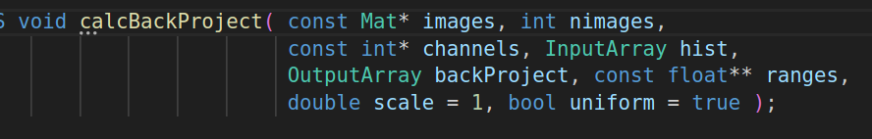
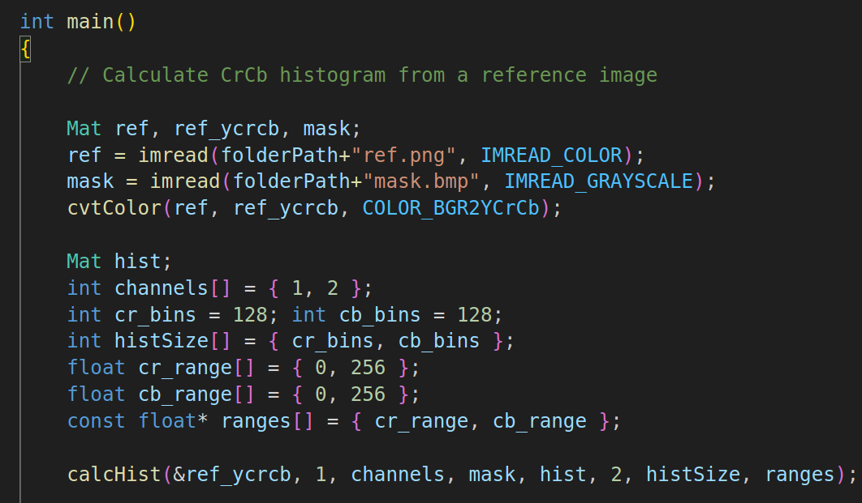
10.2.3 히스토그램 역투영
calcBackProject 함수
히스토그램 역투영을 수행
이미지에서 특정 색상 또는 색상 범위를 찾는 데 사용
객체 추적, 이미지 분할, 이미지 검색 등의 작업에서 유용

Slide 12
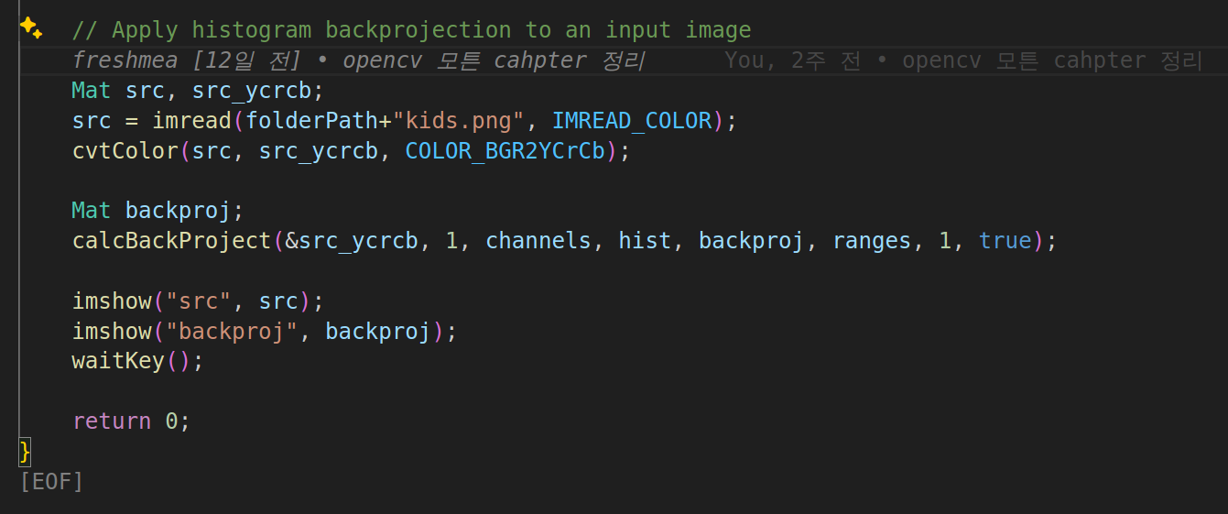
10.2.3 히스토그램 역투영

